Slide 1
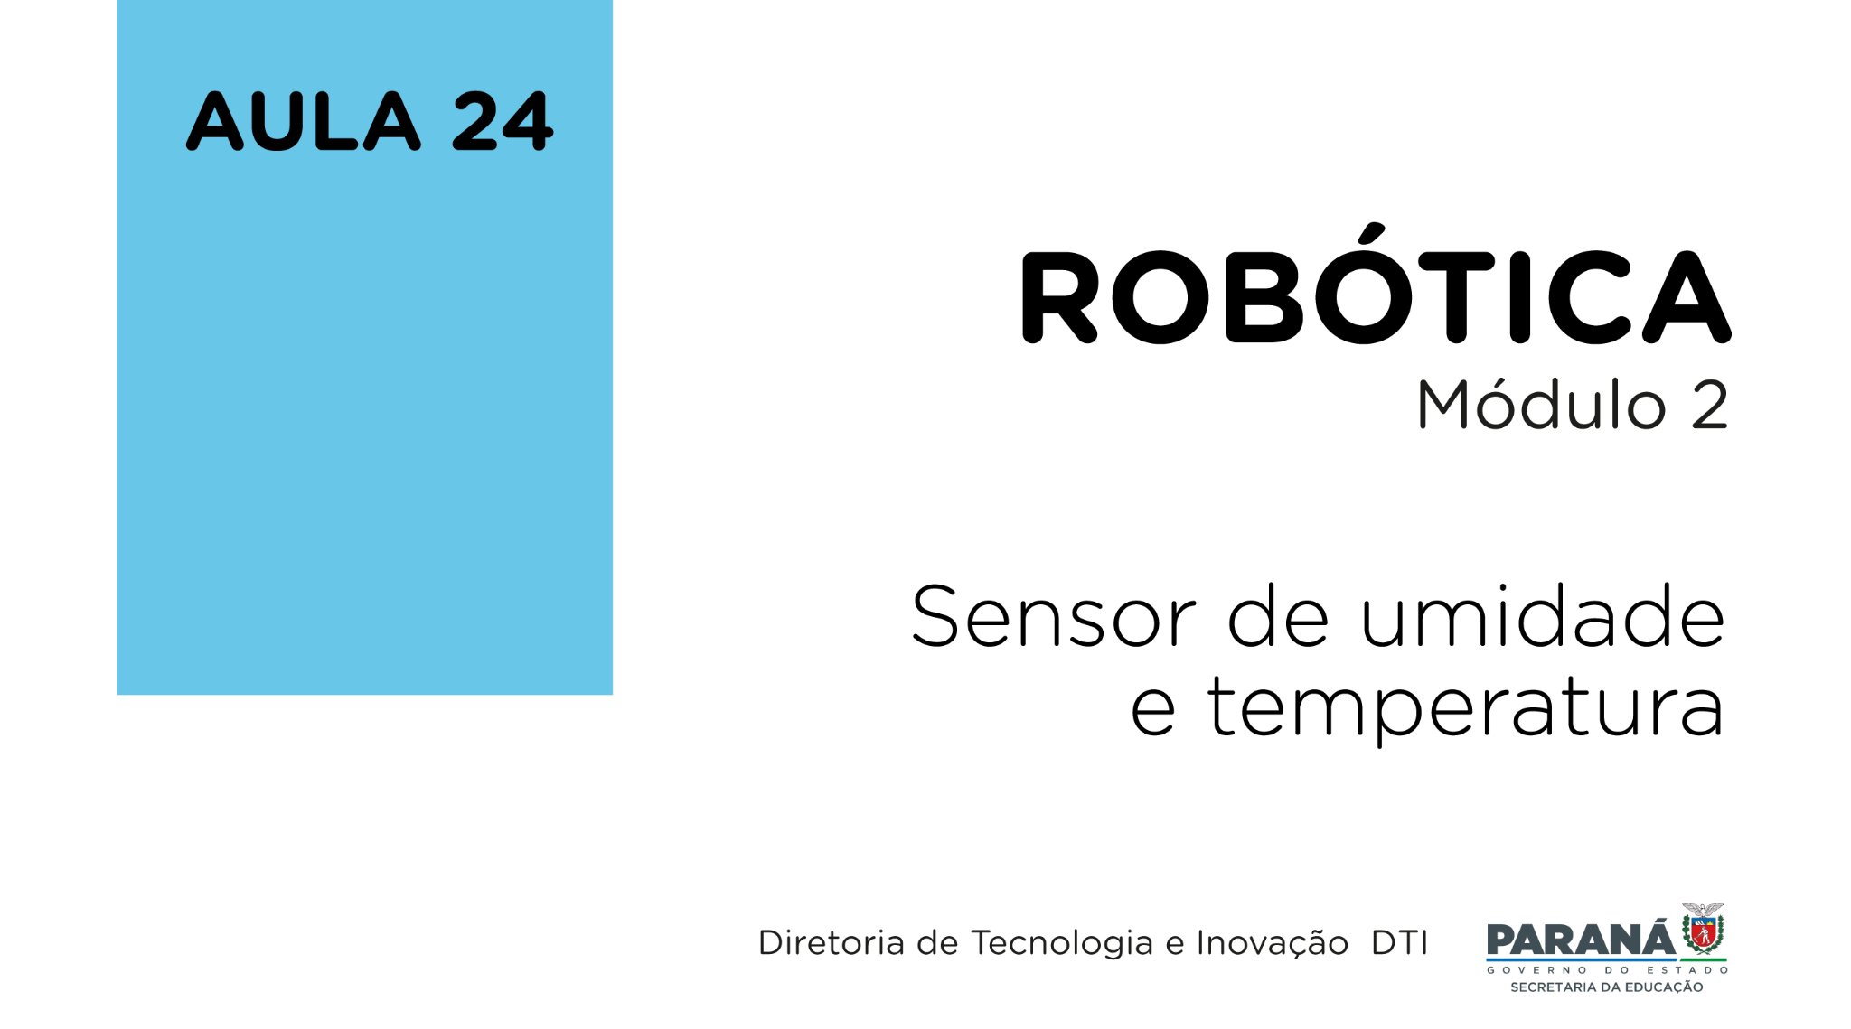

Slide 2


Nesta aula, iremos estudar o Sensor de Umidade e Temperatura – DHT11, componente eletrônico capaz de medir a temperatura e a umidade ambiente, tendo como vantagem a simplicidade do sistema e o baixo custo.

Slide 3


Desenvolver um sistema eletrônico que possa fazer o monitoramento da temperatura e a umidade do ar com o Sensor DHT11 com a plataforma Arduino;
Fornecer medição tanto de temperatura quanto da umidade do ar instantaneamente;
Estimular a criação de novos projetos para aplicações do Sensor de Umidade e Temperatura.

Slide 4


01 Protoboard;
01 Placa Arduino Uno R3;
01 Cabo USB;
01 Sensor de Umidade e Temperatura – DHT11;
04 Jumpers Macho-Macho;
01 Resistor 4,7 KΩ ;
01 Notebook;
Software Arduino IDE.

Slide 5


Umidade ambiente é a quantidade de água na forma de vapor presente na atmosfera. A umidade relativa do ar pode interferir na variação de temperatura, sensação térmica e análise da previsão do tempo, indicando possibilidade de precipitação de chuva.

Slide 6
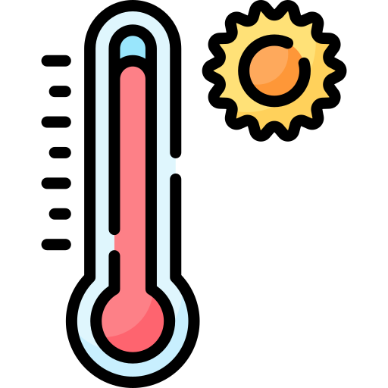
A alta umidade durante dias quentes faz a sensação térmica aumentar, ou seja, a pessoa tem a impressão de que está mais calor, devido à redução da eficácia da transpiração da pele, e assim reduzindo o resfriamento corporal.

Slide 7
Aplicações para o Sensor de Umidade e Temperatura:
Estação Meteorológica;
Controle de irrigação para plantas;
Controle de umidade e temperatura em ambientes controlados;
Frigoríficos;
Data Centers;
Data Loggers etc.

Slide 8
O Sensor de Umidade e Temperatura – DHT11 é um componente eletrônico utilizado em projetos que envolvem medição de temperatura e umidade ambiente. Este sensor faz medições de temperatura de 0º até 50º Celsius e mede a umidade do ar nas faixas de 20% a 90%.

Slide 9
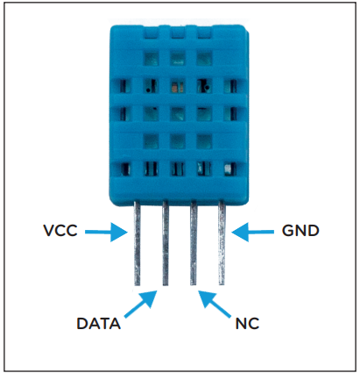
As configurações do sensor de umidade e temperatura são feitas da seguinte forma (figura 1):
1º pino é o VCC, que deve ser ligado ao 5V do Arduino;
2º pino é o pino de dados, que deve ser ligado em uma porta analógica do Arduino;
3º pino é nulo, não precisando ser ligado;
4º pino é o GND do sensor, devendo ser ligado ao GND do Arduino.
Figura 1 - Identificação das funções do Sensor de Umidade e Temperatura.

Slide 10

Vamos ao nosso projeto!
Acesse o passo a passo da montagem e da programação na Aula 24 - Sensor de umidade e temperatura, Módulo 2, disponível em: Robótica Educacional.

Slide 11

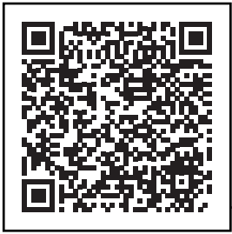
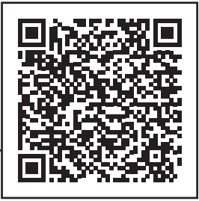
Importância do controle de temperatura no transporte e conservação das vacinas contra COVID-19.
https://blogdofrio.com.br/controle-de-temperatura-de-vacinas-e-desafio-contra-covid-19/
Sabia que existem normas para Segurança do Trabalho segundo o ambiente e temperatura?
https://blog.climabrisa.com.br/como-estar-em-dia-com-todas-as-normas-de-seguranca-no-trabalho/

Slide 12

Que tal criar um sistema de alerta, caso ocorra mudança drásticas na temperatura e umidade, e adicionar LED para sinalizar luminosamente ou até mesmo um buzzer para emitir sinais sonoros quando o ambiente ultrapassar limites pré-estabelecidos?

Slide 13

a. Confira, compartilhando seu projeto com os demais colegas, se o objetivo foi alcançado;
b. Analise seu projeto desenvolvido, de modo a atender aos requisitos para funcionamento do Sensor de Temperatura e Umidade;
c. Reflita se as seguintes situações ocorreram:
i. Colaboração e Cooperação: você e os membros de sua equipe interagiram entre si, compartilhando ideias que promoveram a aprendizagem e o desenvolvimento deste projeto?
ii. Pensamento Crítico e Resolução de Problemas: você conseguiu identificar os problemas, analisar informações e tomar decisões de modo a contribuir para o projeto desenvolvido?
d. Reúna todos os componentes utilizados nesta aula e os organize novamente, junto aos demais, no kit de robótica.

Slide 14

Flaticon. Ícones. Disponível em: https://www.flaticon.com/br/icones. Acesso em: 17 jul. 2023.
PARANÁ. Secretaria Estadual de Educação do Estado do Paraná (SEED/PR). Diretoria de Tecnologias de Informação (DTI). Coordenação de Tecnologias Educacionais. (CTE). Robótica Educacional - Módulo 2. Aula 24 - Sensor de umidade e temperatura. Disponível em: https://aluno.escoladigital.pr.gov.br/robotica/aulas/educacional Acesso em: 17 jul. 2023.

Slide 15
